Slide 1

Tecnólogo en ADSI
Pansoft
FM:
#2057746
Aprendiz:
Johan Alexander Vargas Saenz
Instructor:
2021

Slide 2


Slide 3
OBJETIVOS GENERALES:
La problemática general de las panaderías es la falta de una correcta administración ya que se evidencia problemas con el inventario, los pedidos y los pagos a los proveedores y servicios.
Lo que pretende el sistema web es mejorar las fallas evidenciadas, generando un sistema de administración sencillo y eficaz que genere una solución a estas falencias.
OBJETIVOS ESPECIFICOS:
Diseñar un sistema web que guarde los datos de los inventarios, pedidos, gastos y proveedores de la panadería.
Diseñar reportes de los datos de los inventarios.
Mejorar la calidad de la administración de los inventarios.
Establecer un buen funcionamiento del sistema web para las panaderías.

Slide 4
INTRODUCCION:
Los objetivos del análisis del sistema son solucionar las necesidades del cliente, identificar el problema del cliente al desarrollar la administración de su panadería (poca eficiencia, mal uso de los datos del inventario de la panadería, se procesan más lento los datos).
Se desarrollaron diagramas (clases, uso, Mer y flujo) con la intención de entender todo lo que compone el sistema y la administración de una panadería, se pueden identificar los actores o usuarios del sistema que interactúan con el mismo, se aclara cada función del sistema dividido en módulos.

Slide 5
PROPOSITO:
El propósito de la aplicación web es facilitar y generar un sistema de administración eficaz y ordenado para una panadería, promocionando los productos, servicios y pedidos que ofrece una panadería.
ALCANCE:
Con este proyecto de administración de panaderías se tiene estimado que reciba un reconocimiento local en un periodo de 4 meses como máximo.
Personal involucrado

Slide 6
PERSONAL INVOLUCRADO:
Nombre | Johan Alexander Vargas Sáenz
Rol | Analista, diseñador y programador
Categoría Profesional | Aprendiz
Responsabilidad | Análisis de información, diseño y programación del SIS-I
Información de contacto | alexanderdemon95@gmail.com
Cliente | Cliente

Slide 7
DESCRIPCION GENERAL:
La problemática general de las panaderías es la falta de una correcta administración ya que se evidencia problemas con el inventario, los pedidos y los pagos a los proveedores y servicios.
Lo que pretende el sistema web es mejorar las fallas evidenciadas, generando un sistema de administración sencillo y eficaz que genere una solución a estas falencias.

Slide 8
DESCRIPCION GENERAL:
La problemática general de las panaderías es la falta de una correcta administración ya que se evidencia problemas con el inventario, los pedidos y los pagos a los proveedores y servicios.
Lo que pretende el sistema web es mejorar las fallas evidenciadas, generando un sistema de administración sencillo y eficaz que genere una solución a estas falencias.

Slide 9
REQUISITOS FUNCIONALES:
Id Requerimiento | RF01
Nombre del requerimiento | Autentificación de usuario.
Características | Los usuarios deberán identificarse para acceder al sistema de acuerdo a su Perfil.
Descripción | Ingresar al software realizando una autenticación frente a la aplicación web la cual debe solicitar un usuario y contraseña, para generar un login.
RNF Relacionado
Prioridad | Alta
Fecha de elaboración | 6/02/2021 - 6/02/2021
Elaborado por | Johan Alexander Vargas Sáenz
Id Requerimiento | RF02
Nombre del requerimiento | Iniciar sesión usuarios
Características | Después de ingresar el nombre de usuario y la contraseña el sistema permite el acceso al usuario.
Descripción | Cada usuario relacionado con el sistema tendrá que identificarse para poder ingresar al sistema web donde podrá realizar sus funciones en la panadería
RNF Relacionado
Prioridad | Alta
Fecha de elaboración | 6/02/2021 - 6/02/2021
Elaborado por | John Sebastián Ramos Ramírez
Para ver los requerimientos funcionales completos
PanSoft Norma IEEE830.docx

Slide 10
REQUISITOS NO FUNCIONALES:
Id Requerimiento | RNF01
Nombre del requerimiento | Seguridad Informática.
Características | El sistema web debe de contar con un login de usuario y contraseña para poder acceder al sistema.
Descripción | Si cada usuario tendrá un usuario y una contraseña de acuerdo al rol que emplee en el sistema.
RF Relacionado
Prioridad | Alta
Fecha de elaboración | 6/02/2021 - 6/02/2021
Elaborado por | Johan Alexander Vargas Sáenz
Id Requerimiento | RF02
Nombre del requerimiento | Iniciar sesión usuarios
Características | Después de ingresar el nombre de usuario y la contraseña el sistema permite el acceso al usuario.
Descripción | Cada usuario relacionado con el sistema tendrá que identificarse para poder ingresar al sistema web donde podrá realizar sus funciones en la panadería
RNF Relacionado
Prioridad | Alta
Fecha de elaboración | 6/02/2021 - 6/02/2021
Elaborado por | John Sebastián Ramos Ramírez
Para ver los requerimientos no funcionales completos
PanSoft Norma IEEE830.docx

Slide 11
ENCUESTA:
¿Piensa usted que el sistema PanSoft mejoraría la eficiencia de su panadería?
SI __X___ NO_______ NO SABE / NO RESPONDE______
¿Por qué? Para generar más ventas y mostrar nuestros servicios y productos a los nuevos clientes
2)¿Desea usted guardar los datos del inventario, finanzas y pedidos?
Sí__X__No_______
¿Por qué? Para administrar mejor los productos, las ventas y los pagos de insumos o de servicios
3)¿Con el sistema se le facilitaría administrar el inventario?
Respuesta: Porque sería más fácil saber que productos se venden y que insumos se compran para la panadería
Para ver la encuesta completa ir a Encuesta.docx
o a PanSoft Norma IEEE830.docx

Slide 12

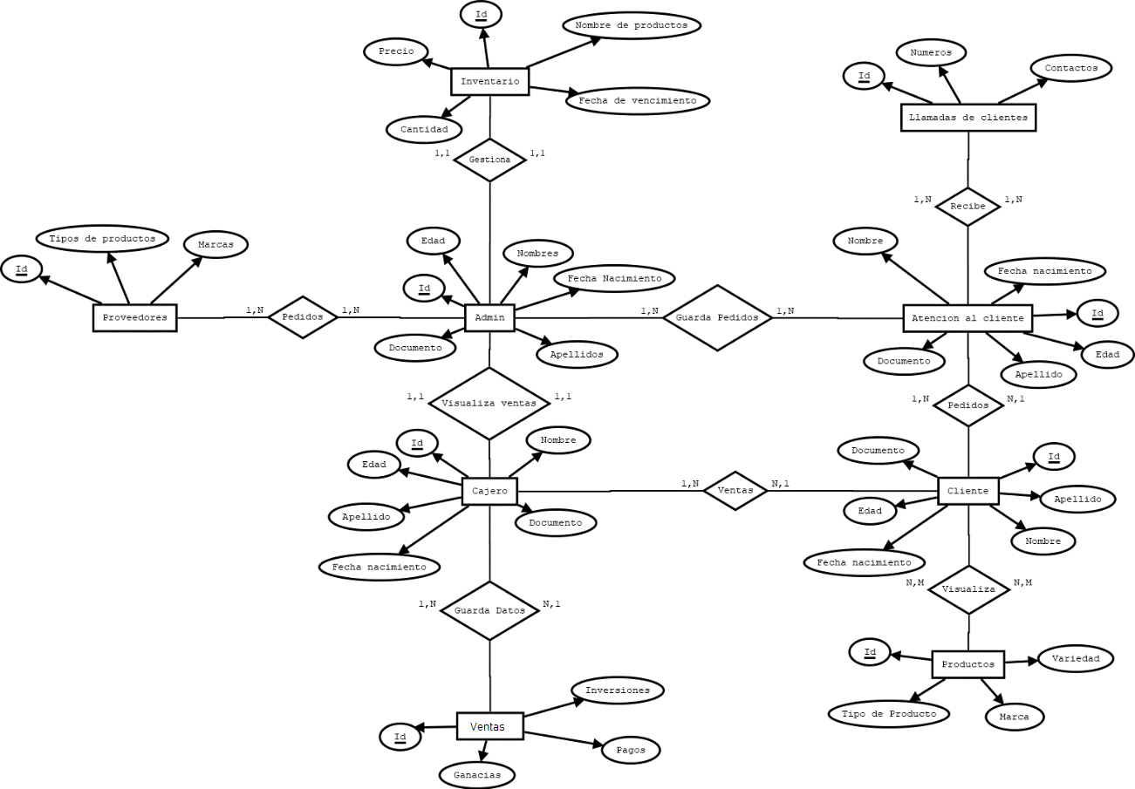
DIAGRAMA ENTIDAD RELACION

Slide 13
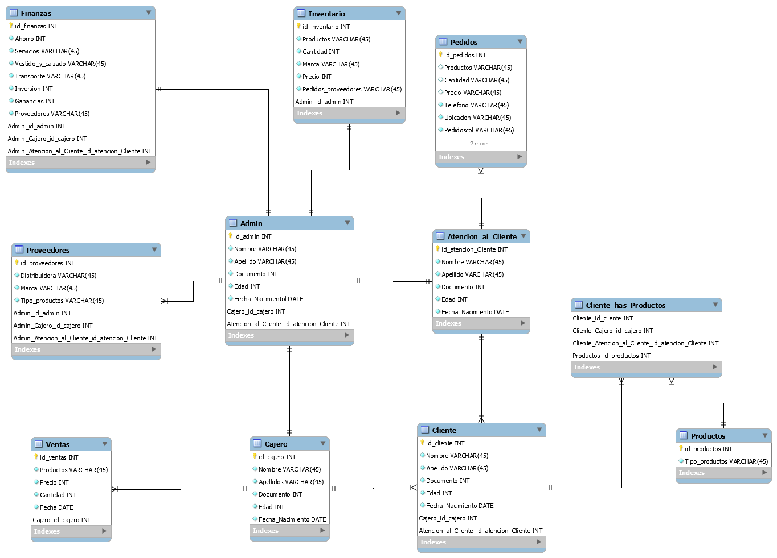
DIAGRAMA ENTIDAD RELACION NORMALIZADO

Slide 14
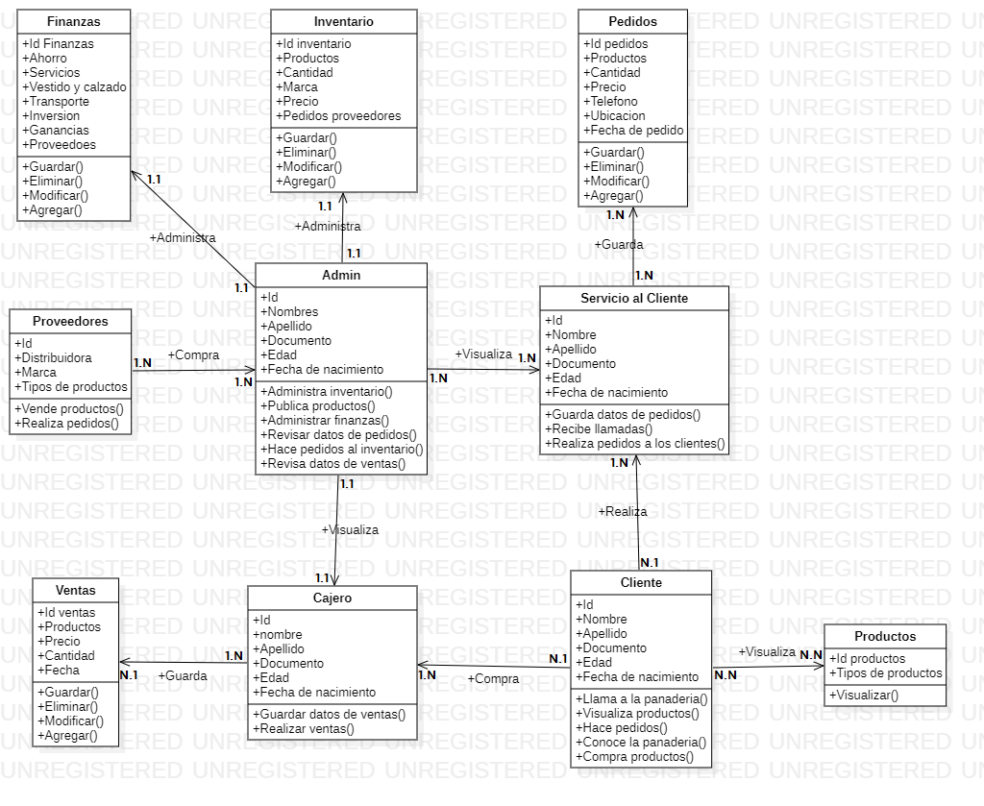
DIAGRAMA DE CLASES

Slide 15
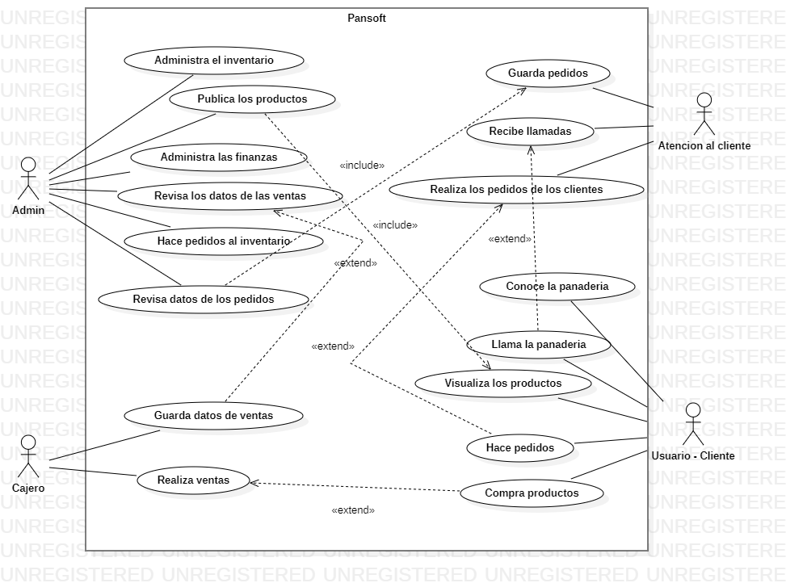
DIAGRAMA DE CASOS DE USO

Slide 16
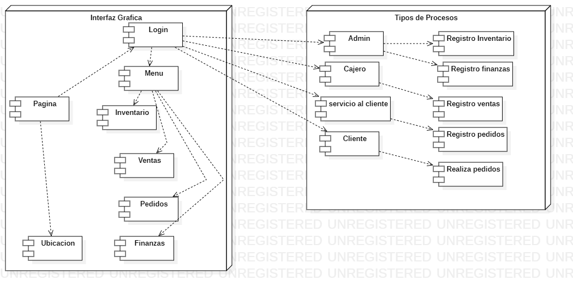
DIAGRAMA DE COMPONENTES

Slide 17
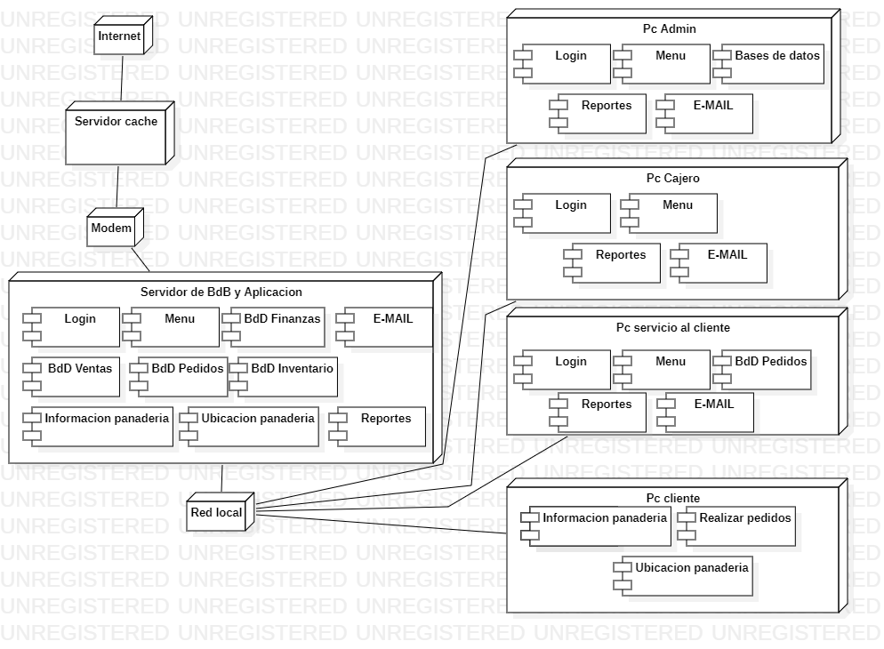
DIAGRAMA DE DESPLIEGUE

Slide 18
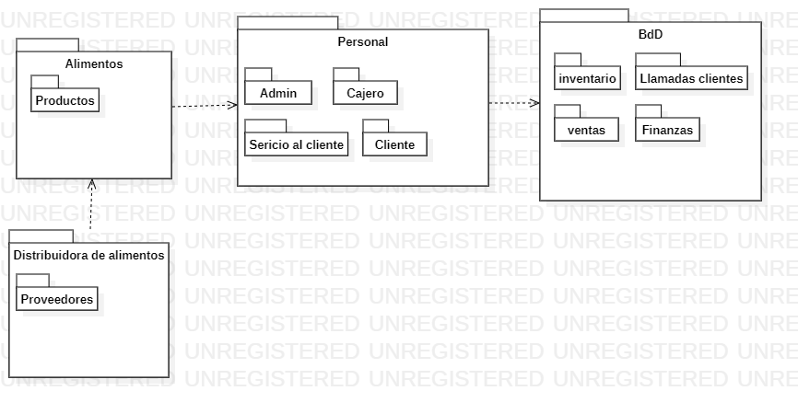
DIAGRAMA DE PAQUETES

Slide 19

DIAGRAMA DE GANT
Aquí para ver el diagrama completo
DIAGRAMA GANTT PANSOFT.xlsx
DICCIONARIO DE DATOS
Aquí para ver el diccionario
DICCIONARIO DE DATOS.docx

Slide 20


GRACIAS
POR SU
ATENCION

